Slide 1
Obnovitelné zdroje energie
Autor: Jméno Příjmení
Datum: 31.03.2025

Slide 2
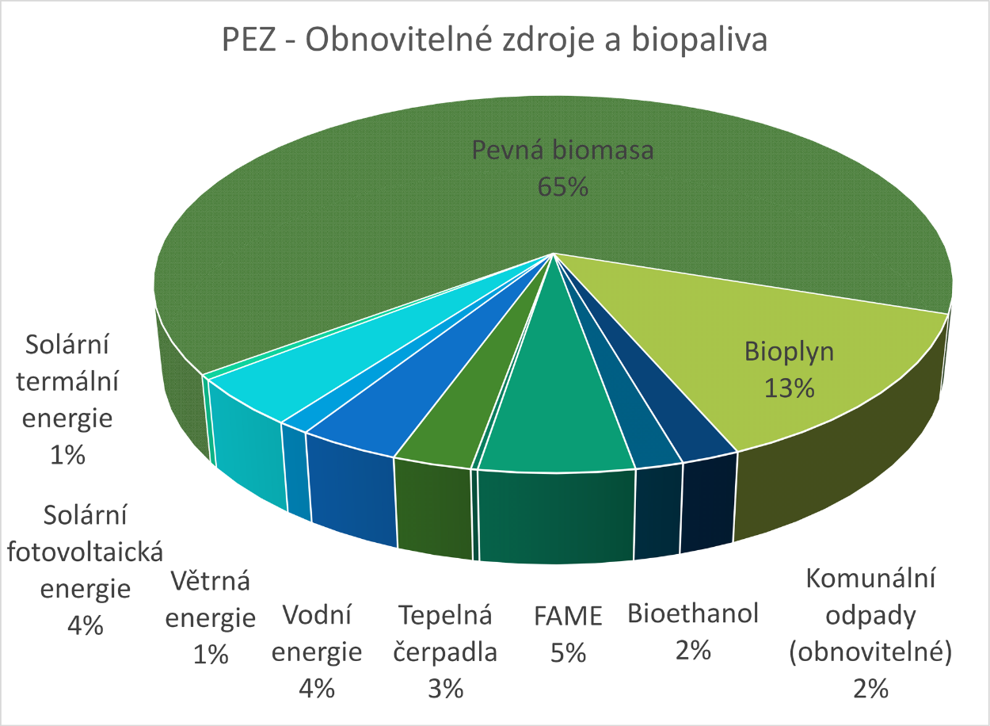
Důležitost obnovitelných zdrojů
Energie z přirozeně se obnovujících zdrojů
Slunce, vítr, voda, biomasa, geotermální energie
Šetrné k životnímu prostředí
Snižují emise CO₂
Nejsou vyčerpatelné
[3]
Notes:
CO₂ – oxid uhličitý

Slide 3
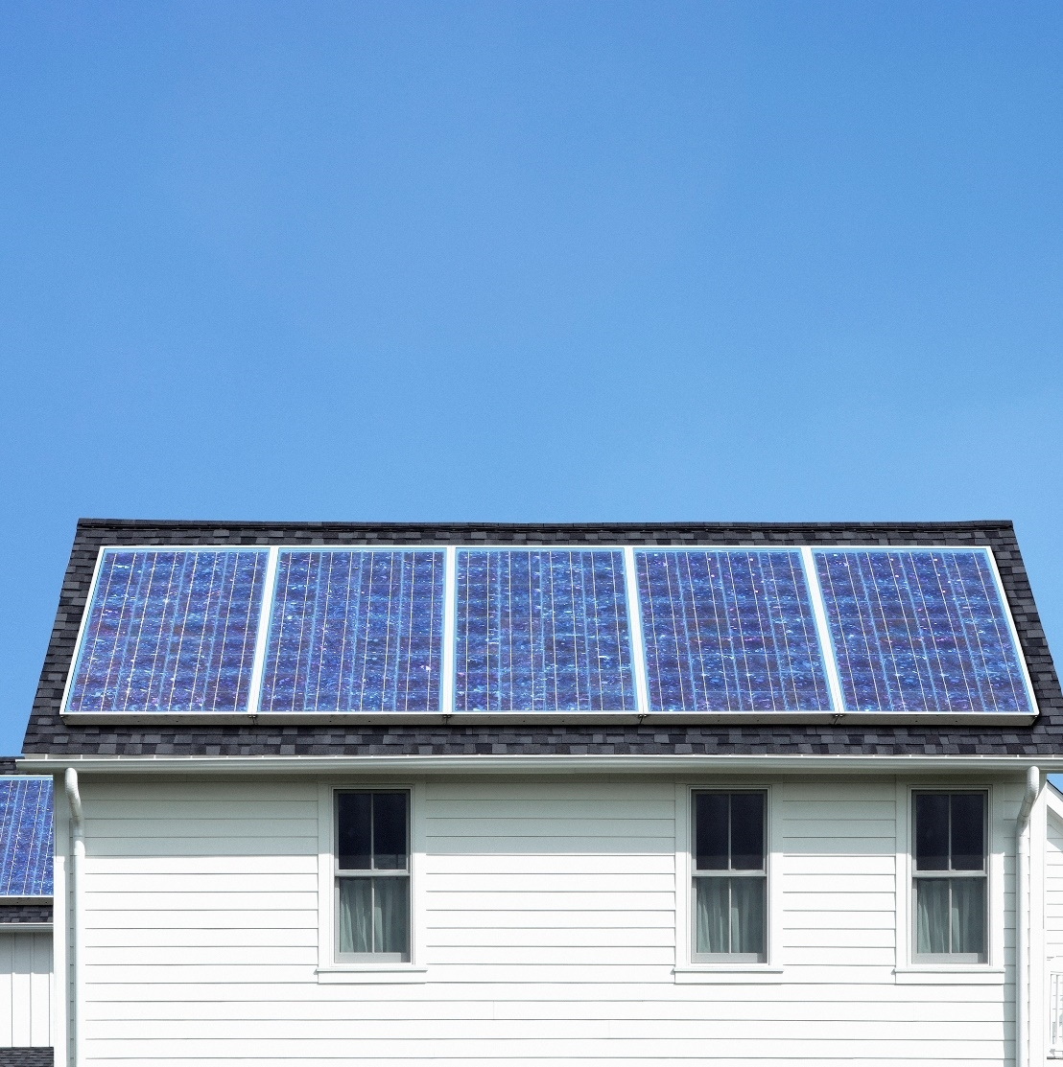
Solární energie
Solární panely přeměňují světlo na elektřinu
Fungují i při oblačnosti
Nízké provozní náklady
Vhodné pro domácnost i firmy
Nevýhodou je závislost na počasí

Slide 4
Větrná energie
Turbíny využívají sílu větru
Velká účinnost ve větrných oblastech
Offshore parky = větrné farmy na moři
Nízké emise
Vizuální a hlukový dopad

Slide 5
Vodní a další zdroje
Vodní elektrárny: stabilní výkon
Biomasa → spalování organického odpadu
Geotermální energie → teplo ze Země
Každý typ má specifické využití
Různá dostupnost dle lokatity

Slide 6
Shrnutí
Obnovitelné zdroje = budoucnost energetiky
Snižují ekologickou zátěž
Podpora ze strany EU
Ne vždy dostupné
Důležitá je kombinace zdrojů

Slide 7
Použité zdroje
[1] BACHER, Pierre. Energie pro 21. století. Praha: Krigl, 2003. ISBN 80-902-4037-2.
[2] Ekologie 2024. Online. 2024, roč. 9. 2024. Dostupné z: https://www.cspe.cz/wp- content/uploads/2024/09/sbornik-prednasky-a- postery-2024.pdf. [cit. 2025-03-29].
[3] Graf 2 Primární energetické zdroje (PEZ) – obnovitelné zdroje a biopaliva. Online. In: Tzbinfo. 2019. Dostupné z: https://oze.tzb-info.cz/19358- pozice-obnovitelnych-zdroju-energie-v-energeticke- bilanci-ceske-republiky-1. [cit. 2025-03-29].

Slide 8
Děkuji za pozornost

